Slide 1


Public Trust Analytics
Equipo 14

Slide 2
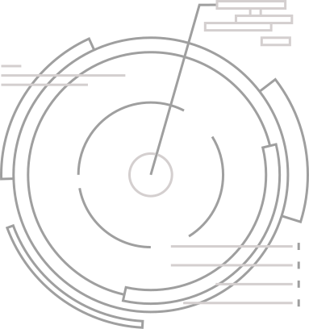
Acerca de Nosotros
Public Trust Analytics es una DAO (decentralized autonomous organization) de encuestas electorales previas a las votaciones que busca suplir las encuestas tradicionales que tienen vulnerabilidades y pueden ser alteradas y manipuladas generando así resultados falsos y/o poco precisos que se prestan para la desinformación de la población y no cumplen con su propósito principal

Slide 3





FAB-CONSUMIDOR
Disponibilidad 24/7
Información completa
Incorruptible
Resultados precisos

Slide 4



FAB-COMPAÑÍA
Plataforma descentralizada
Nicho de mercado enorme
Credibilidad y empatía

Slide 5
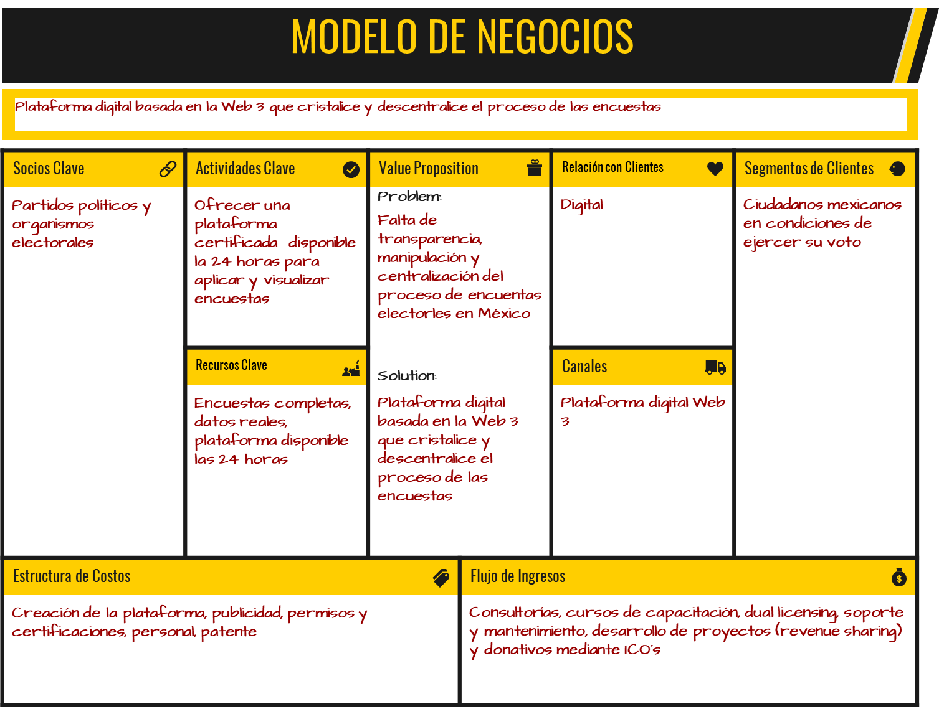

Slide 6
Mockup
UsuarioN0186345: Yo propongo que debido a la cercanía de las elecciones elaboremos una encuesta para dar a conocer nuestras inclinaciones
A favor
En contra
N/A

Slide 7

Mockup
Diputados
Información Técnica de los Candidatos
Adrian Navarrete
Partido Rojo
Senadores
Diputados
Máximo grado de estudios:.............
Cargos Públicos:.................................
Dinero gastado en campaña:..........
Propuestas:............................................
Presidentes

Slide 8

Mockup
Diputados
Si las elecciones fueran hoy por qué presidente votarías?
Encuestas
Senadores
Diputados
Presidentes

